Slide 1
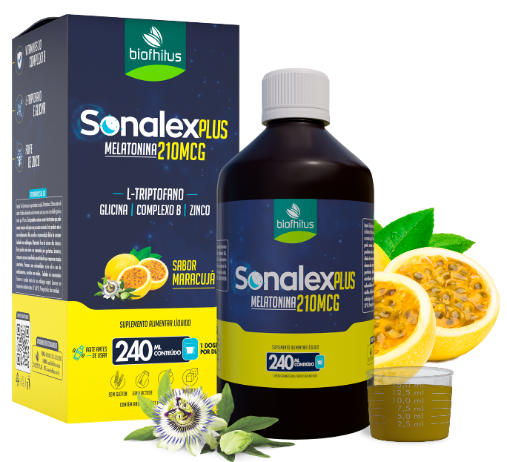
,
ACELERADOR DE VENDAS
Você tem procura de produtos para má qualidade do sono e estresse na sua loja, não é mesmo?
De zero a Dez, que nota você daria para seu nível de estresse e deficiência do sono nos últimos meses?
Você acha que a sociedade está muito acelerada? SIM ou NÃO?
Você vende bem melatonina na sua loja? SIM ou NÃO?
Sua equipe ainda não sabe como explorar e aproveitar esta oportunidade, não é mesmo?
Já imaginou uma ter uma estratégia para explorar esta necessidade dos seus clientes, podendo ganhar até
R$ 34,00^{[1]} e/ou R$ 20,00^{[2]} por unidade vendida no seu caixa? SIM ou NÃO?
Conheça o
Acelerador de Vendas
SONALEX PLUS,
disponível em duas versões cápsulas e líquido.
Auxilia na redução de insônia
Contribui com o sono reparador
É um suplemento alimentar e pode ser
ingerido todos os dias
^{[1]}Para produto com 60 cápsulas. ^{[2]}Para produto líquido (240 mL).
Notes:
Melhora a Qualidade do Sono e Estresse
Melatonina na sua forma ativa
Com triptofano, precursor de serotonina
FUTURAMENTE TEM QUE ALTERAR A EMBALAGEM DO LÍQUIDO
E ADIÇÃO DE GLICINA NA COMPOSIÇÃO EM CÁPSULAS

Slide 2
,
ACELERADOR DE VENDAS
Invista em 1 caixa de embarque e ganhe o
KIT NEUROVENDAS + TREINAMENTO
EXPRESS para
alavancar seus resultados!
CÁPSULAS
LÍQUIDO
INVESTIMENTO R$ 34,99
INVESTIMENTO R$ 19,99
Sugestão de venda R$ 79,99
Sugestão de venda R$ 49,99
Sugestão de repasse balconista R$ 10,00
Sugestão de repasse balconista R$ 10,00

Slide 3
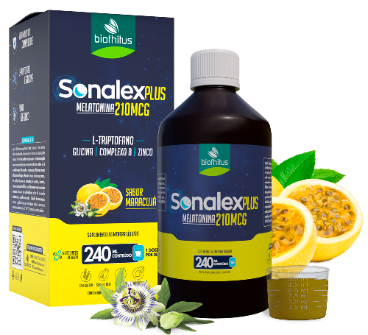
,
Acelerador de Vendas
Treinamento Express
Valor Sugerido
R$ 49,99
Valor Sugerido
R$ 79,99
Sugestão de repasse balconista
R$ 10,00
Balconista, utilize as perguntas chave durante o atendimento para identificar as necessidades do cliente e associar ao seu tratamento.
De zero a dez, que nota você daria para a qualidade do seu sono nos últimos meses, sendo zero para péssimo e dez para perfeito? Você gostaria de melhorar este aspecto da sua saúde? SIM ou NÃO?
De zero a dez, que nota você daria para o seu nível de estresse nos últimos meses?
Você gostaria de melhorar este aspecto da sua saúde? SIM ou NÃO?
Você acorda cansado? SIM ou NÃO?
Se sim você provavelmente não tem alcançado o sono REM que é o sono PROFUNDO REPARADOR.
Você gostaria de melhorar este aspecto da sua saúde? SIM ou NÃO?
Eu tenho o produto SONALEX PLUS, ele é recomendado para melhorar a qualidade do sono,
de forma natural, proporcionando noites reparadoras sem efeito colateral no dia seguinte.
Isso ocorre porque ele possui MELATONINA NA FORMA ATIVA e nutrientes que colaboram com as
demandas do sono e que aceleram seus resultados, possibilitando alcançar o sono naturalmente.
Este produto não deve ser consumido por gestantes, lactantes, crianças e pessoas envolvidas em atividades que requerem atenção constante.

